Slide 1
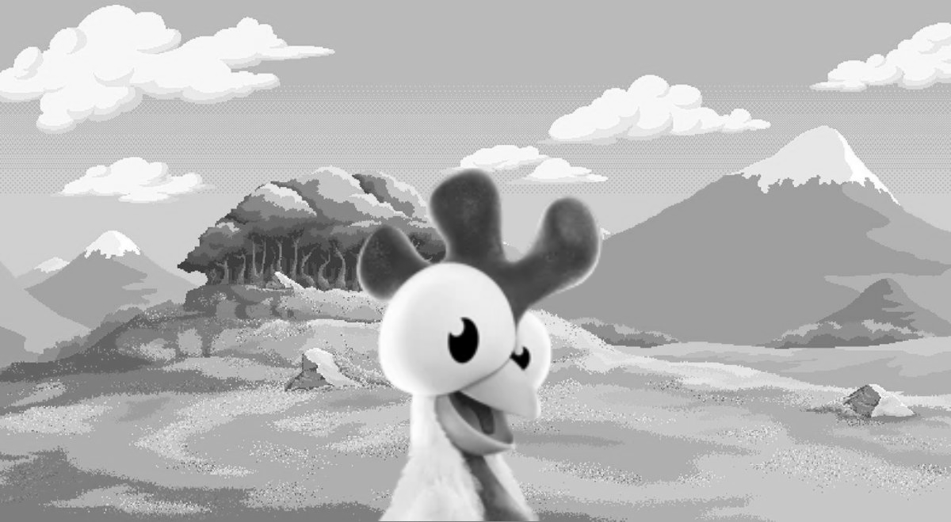

Hay Night
Яндекс Лицей
project

Slide 2

Управление
WASD или стрелочки - Перемещение
f - Инвентарь
c - Открыть магазин
u - Посадить/собрать пшеницу
i - Посадить/собрать капусту
o - Посадить/собрать дыню
p - Посадить/собрать тыкву

Slide 3
Посадка растений
Чтобы посадить растение, надо встать на пустую грядку и нажать соответствующую клавишу на клавиатуре.

Slide 4


Магазин
В магазине можно продавать и покупать семена и готовые овощи. Чтобы совершить покупку или продажу нужно нажать на текст или картинку товара.
Область, на которую надо нажимать:
Иконка магазина

Slide 5

Приобретение земли
В магазине есть символ пашни, нажав на который, можно будет купить новый участок земли. Возле картинки грядки написана цена следующего участка. Цена постоянно возрастает. Максимальное количество грядок на поле - 28

Slide 6
Можно ли “победить”?
В Hay Night на первых этапах самая сложная задача – не обанкротиться. Ты не можешь узнать, сколько будет стоить следующая грядка и можешь потратить все свои деньги, заранее не купив запасных семян.
Пример: у меня 11 монет, и я хочу купить грядку за 10 монет. Я это делаю, но у меня не остается денег, чтобы купить хотя бы одно семя пшеницы. Дальше идти не куда. Конец игры.

Slide 7
Библиотеки
pygame
os
ast
threading (Timer)
random(randint)
playsound (1.2.2)

Slide 8


Разрабы и божества:

Slide 9
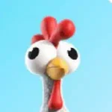
Приятной игры! (и мучений)

